Slide 1
Цифровая социализация детей и подростков: мифы и реальность
Долгих Александра Георгиевна
доцент кафедры психологии образования и педагогики
факультета психологии МГУ имени М.В. Ломоносова,
кандидат психологических наук, доцент РАО

Slide 2
Вызовы цифровизации
Цифровизация и
построение цифрового общества
Деформация традиционных форм социализации ребенка и подростка.
Противоречия формирования естественной и сетевой идентичности.
Новые формы зависимого поведения: игровая и интернет-зависимость.
Новые асоциальные формы поведения: киберагрессия, кибербуллинг, «группы смерти», суицидальное и аутодеструктивное поведение.
Вовлечение молодежи в асоциальные сообщества (ксенофобия, экстремизм, терроризм).
Рост отклонений психического и физического развития из-за чрезмерного использования гаджетов (анорексия, булимия, дисморфомания, нарушения опорно-двигательного аппарата).

Slide 3
Мифы о современных детях
«IGen» (Twenge, 2017)
Цифровые аборигены» (Prensky, 2001)
«Поколение Z» (Beall, 2016)
Большая физическая безопасность: менее склонны попадать в аварии, не участвуют в вечеринках, употребляют меньше алкоголя, менее склонны к раннему сексу и беременностям.
Психологические риски: более склонны к депрессиям и суицидам, менее счастливы.
Психологически незрелые, инфантильные, не готовы к взрослой жизни.
Меньше вовлечены в отношения со сверстниками, как дружеские, так и романтические.
Специфика работы мозга: высокая скорость, интерактивность, хорошо играют в игры, но не могут читать книги.
«Гипертекстовое мышление» как параллельная переработка информации вместо последовательной.
Многозадачность.
Развитое пространственное мышление, зрительно-пространственные навыки, способность к индуктивному мышлению, но сниженная способность к рефлексии и критическому мышлению.
Менее сфокусированы, быстрее обрабатывают и «обновляют» информацию.
Предпринимательская жилка – подростки считают, что откроют свой бизнес, когда вырастут.
Имеют больше ожиданий, чем прошлое поколение, рассчитывают на то, что подстроятся под них, а не наоборот.
Индивидуальность имеет большое значение.
Зависимы от гаджетов.

Slide 4
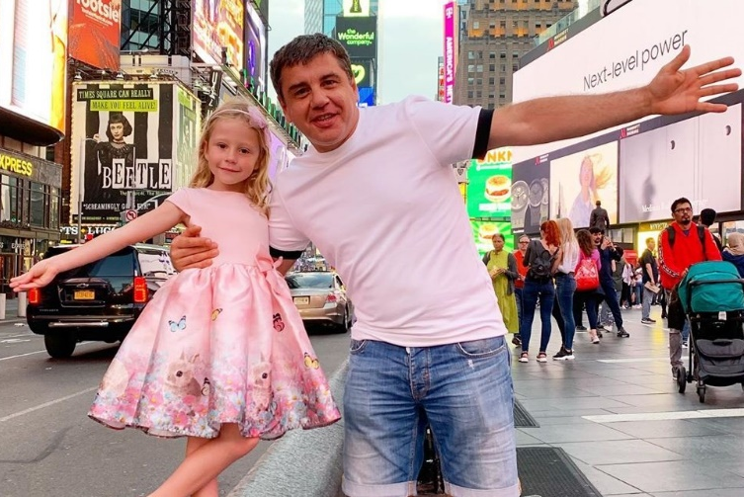
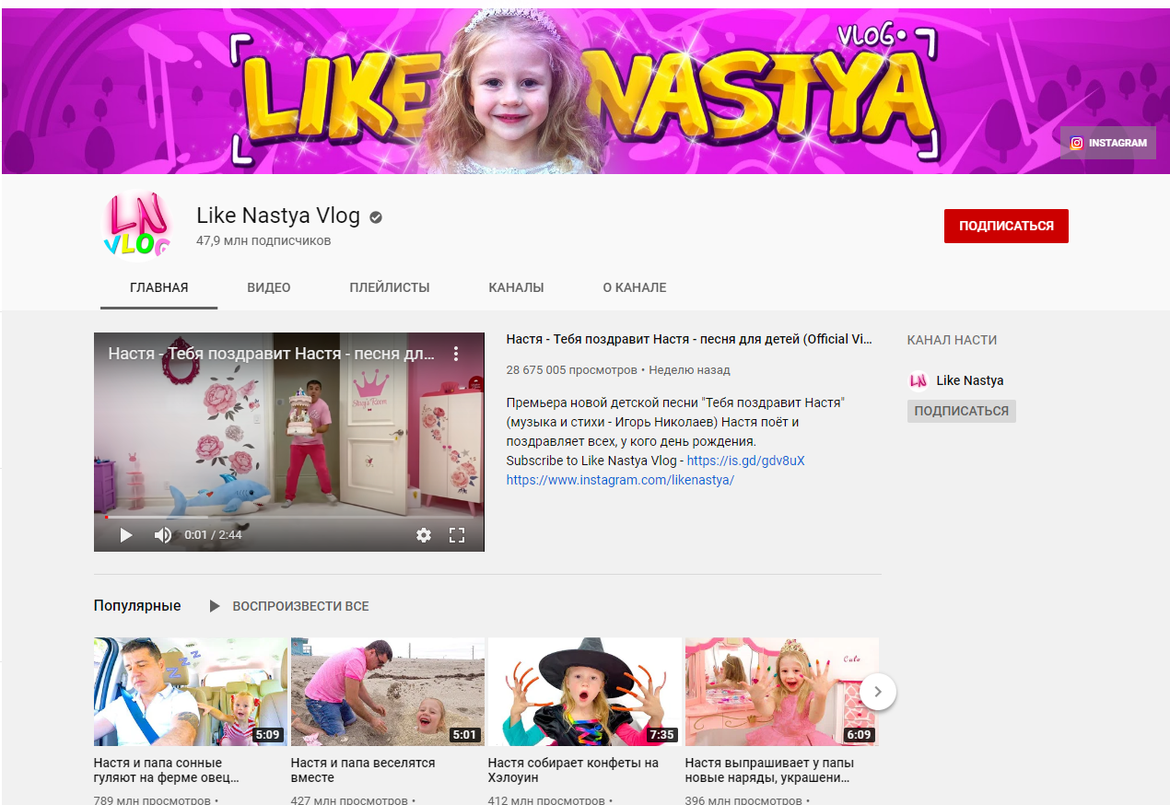
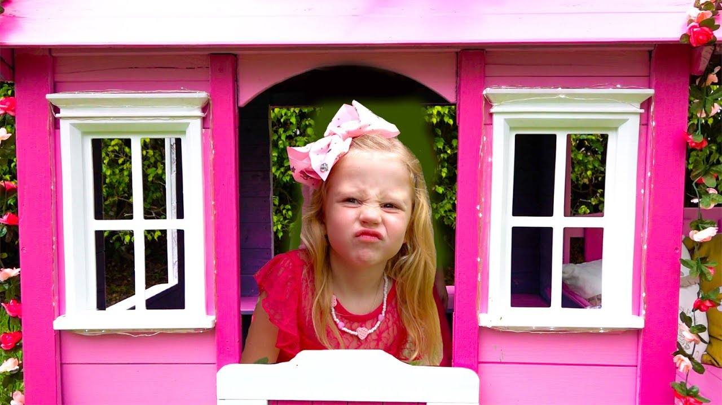
Реальность современных подростков

Slide 5
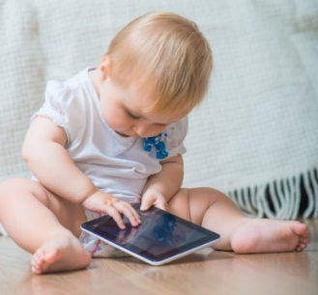
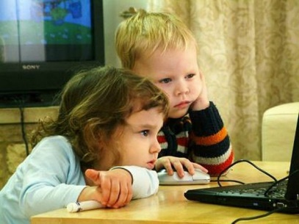
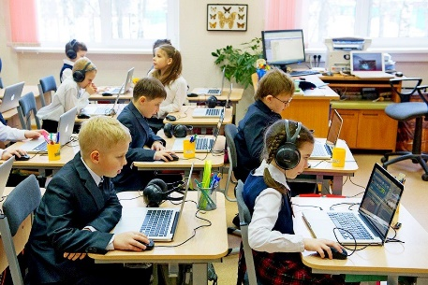
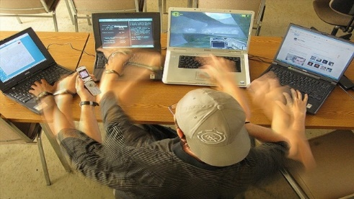
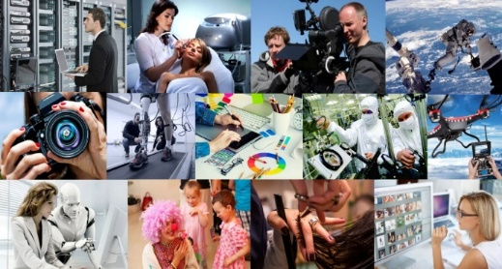
Влияние цифровых технологий на
психическое развитие подрастающего поколения
1-3 года
Цифровые технологии как подмена предметного мира и уплощение эмоциональной привязанности
4-7 лет
Сюжетно-ролевая игра с готовыми образцами – отсутствие навыков саморегуляции, задержка развития воображения
7- 12 лет
Вытеснение цифровой средой учителя как источника контроля и обратной связи в учебной деятельности
12-14 лет
Диффузия личностной, гражданской и социальной идентичности подростка в виртуальной среде
14-17 лет
Отставание взросления и трудности профессиональной ориентации
18 – 21
Трудности и неопределенность личностного и профессионального самоопределения и становления

Slide 6
Период
Ведущая деятельность
Особенности развития ВПФ в период
Младший подростковый возраст.
Завершается кризисом 15 лет – подростковый кризис рождения самосознания и формирования собственной системы ценностей.
Межличностное общение со сверстниками.
Логическое мышление, основы гипотетико-дедуктивного мышления, способность к логическому доказательству. Самооценка, подчинение правилам коллективной жизни.
Ведущий мотив
Мотив, реализующий потребность «быть и казаться взрослым». Мотив сотрудничества, мотив установления дружеских отношений и мотив социальной принадлежности (аффилиации), включенности в группу сверстников.
Канал психологического воздействия
Семья, родители. Сверстники. Учителя (через содержание учебных предметов, формирование представлений о духовно-нравственных ценностях и их значении для самореализации личности). Кумиры и авторитеты в информационном пространстве.
Возраст
Социальная ситуация развития
12-15 лет
Приобретение самостоятельности в учебной деятельности.
Вхождение в группу сверстников. Рост автономии и самостоятельности и снижение родительской опеки.
Психологические мишени
Формирование представлений о последствиях асоциального поведения. Представление образцов правильного поведения значимыми авторитетными людьми и кумирами. Актуализация инициативы самих подростков к пропаганде правильного поведения через проектную деятельность в командах.

Slide 7
Период
Ведущая деятельность
Особенности развития ВПФ в период
Старший подростковый возраст.
Завершается кризисом 17 лет вхождения во взрослость.
Учебно-профессиональная деятельность – усвоение научных понятий в контексте предварительного профессионального самоопределения и построения личных профессиональных планов.
Формирование самосознания и социальной и личной идентичности. Мировоззрение и основы научной картины мира. Ценностные ориентации и построение жизненных планов во временной перспективе. Склонность к риску как характеристика подросткового возраста.
Ведущий мотив
Мотив самоопределения и самореализации.
Мотив, реализующий потребность в близком друге и любви. Устойчивые выраженные интересы.
Социальные мотивы (мотив долга, ответственности). Мотив саморазвития.
Канал психологического воздействия
Группы по интересам, поиск «своих» и «чужих». Группы в соцсетях.
Наставник (из реального круга общения или авторитетное лицо из сферы шоу-бизнеса, спорта и пр.), выступающий как образец для подражания.
СМИ, сеть Интернет.
Возраст
15 – 17
(в перспективе пролонгация до
21 года)
Социальная ситуация развития
Подросток стоит на «пороге взрослой жизни» - общество ставит задачи профессионального, жизненного, личностного самоопределения. Рост автономии в отношениях с родителями и выбор Наставника. Возрастает значение группы сверстников.
Психологические мишени
Создание положительного контента в сети, пропагандирующего духовно-нравственные ценности как сообщество успешных, «культовых» персонажей, значимых для подростков.
Демонстрация важной роли воспитания в становлении личности, реализации жизненных планов и достижении успеха.

Slide 8
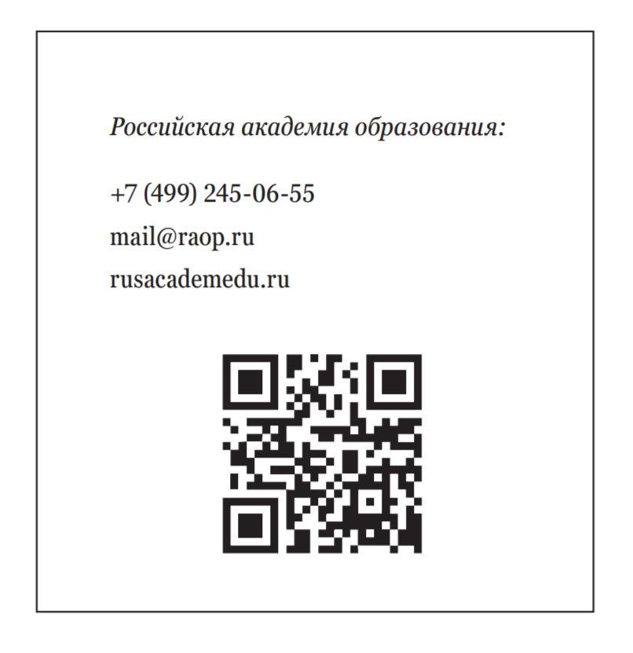
Благодарю за внимание!

Slide 9
Цифровая социализация детей и подростков: мифы и реальность
Долгих Александра Георгиевна
доцент кафедры психологии образования и педагогики
факультета психологии МГУ имени М.В. Ломоносова,
кандидат психологических наук, доцент РАО

